Slide 1
MVC架构的模型M的五平台
——【实践数据读写/技术信息运用/科学规律探究/人文情感交流/哲学智能建构】

Slide 2
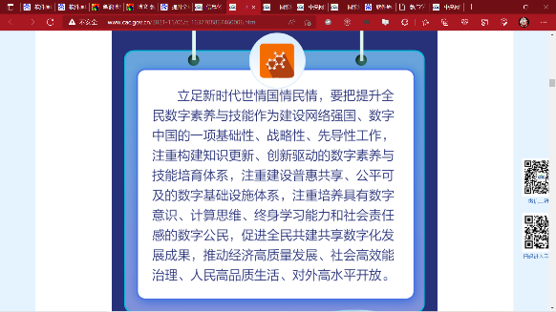

Slide 4
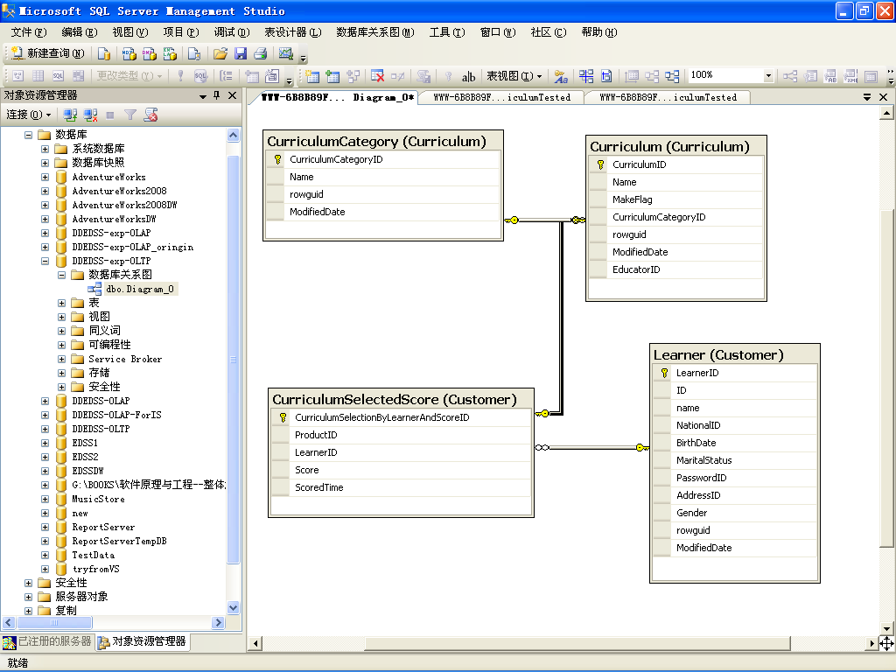
01

Slide 5
数据库、教育数据库的本质、科学原理：
本质上也是计算机CPU平台的0/1语言的代码文件，不过更加面向数据的读增改删，并且基于数据库宿主软件运行，例如SQL Server、SQLite、MySQL、Cosmos DB等等。
学术领域认为数据语言可以认为是：计算机CPU平台的0/1的语言→人脑平台的字符/非字符的语言→C--(汇编) → C → C++ →C++++(C#)这些通用语言→SQL这些面向数据的语言。
学术领域认为数据包含“实践数据读写→技术信息运用→科学规律探究→人文情感交流→哲学智能建构”平台层次。

Slide 6
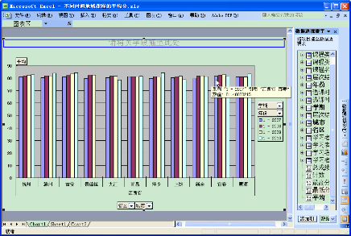

Slide 7
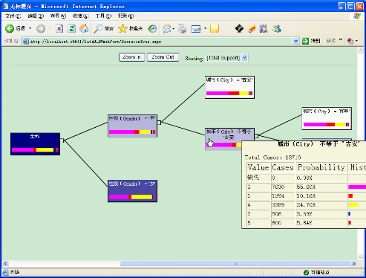
02

Slide 8
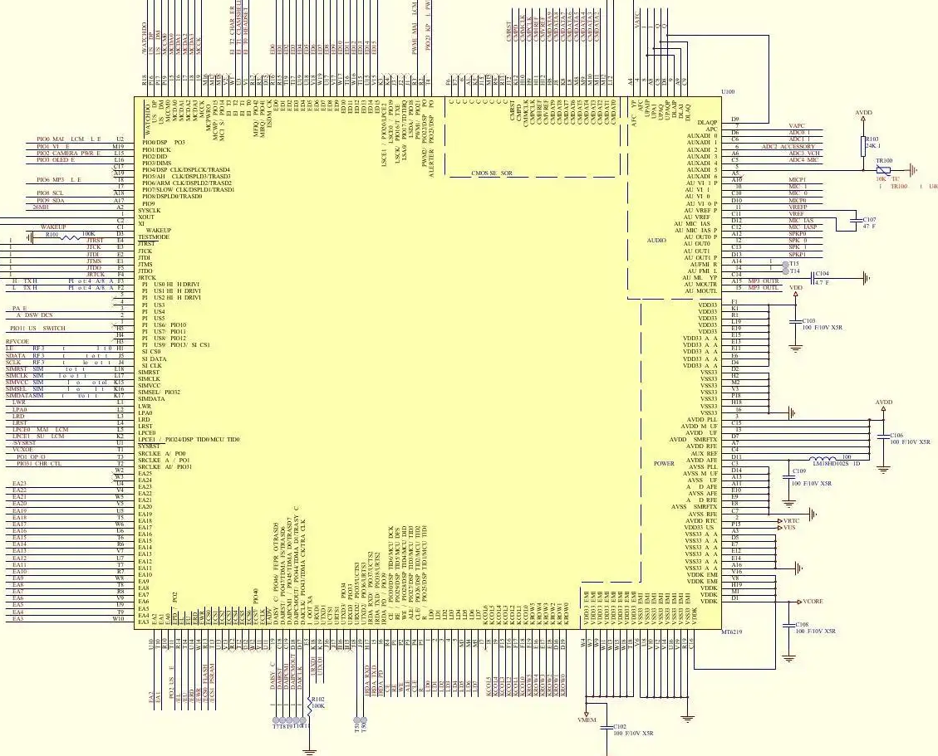
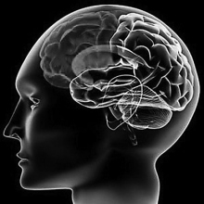
思辨教育数据库模型M的优缺点
业界认为，计算机数据思维最能隐喻人脑数据思维，但也必须注意到人机隐喻的一些缺陷，例如，计算机是“0/1语言”的二进制电路组成的物性的机器，人是“字符/非字符语言”的神经系统组成的人性的生物体，所以，“教育数据库模型M”必须物性与人性统一。

Slide 9
测验、小结、讲后思考
关于教育数据库模型M的说法错误的是：
A．是数据库模型M在教育领域的应用。
B．对数据库进行教育的数据库。
C．本质上也是0/1语言的代码文件，不过更加面向数据的读增改删，并且基于数据库宿主软件运行，例如SQL Server。
D．学术领域认为数据包含“实践数据读写/技术信息运用/科学规律探究/人文情感交流/哲学智能建构”五个平台层次。
（学思结合、知行统一、实事求是）

Slide 10
THANKS
敬请批评指正

